Slide 1
爱冻鳗
LoveAC.com

Slide 2

爱冻鳗网的目的
1.将热爱的动漫介绍给大家
2.提供一个分享交流的平台
3.提倡抵制不良动漫

Slide 3

我们小组的特点：
1.原创性
2.每个人都有任务

Slide 4
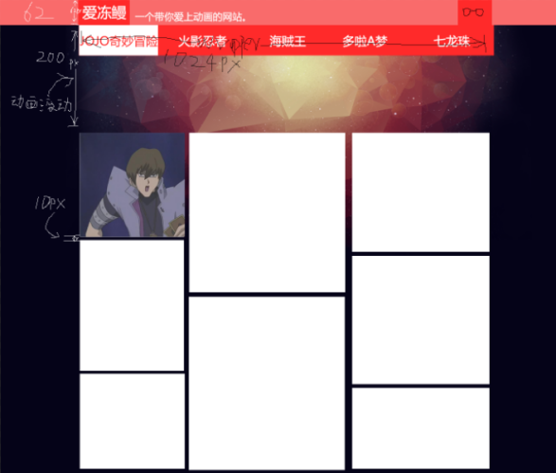
原创设计
设计图稿

Slide 5
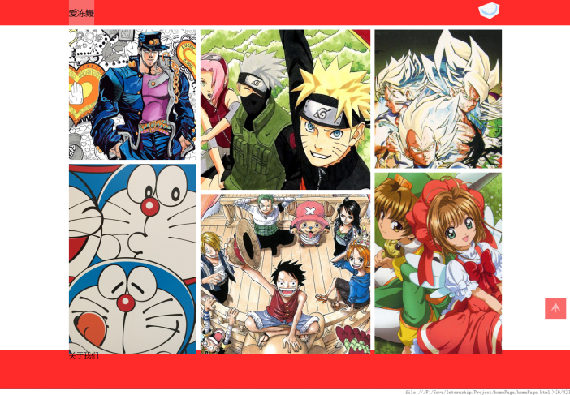
原创设计
实现效果

Slide 6
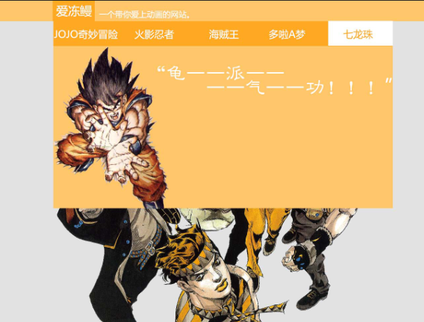
原创设计
设计图稿

Slide 7
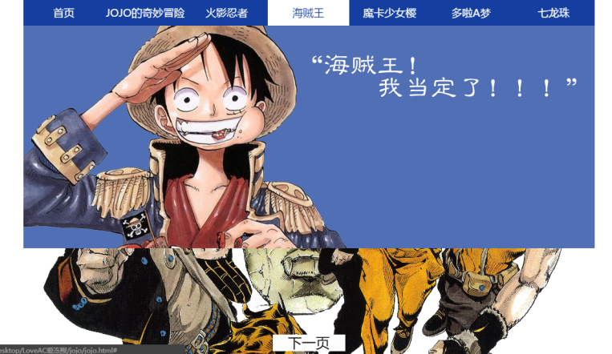
原创设计
效果展示

Slide 8
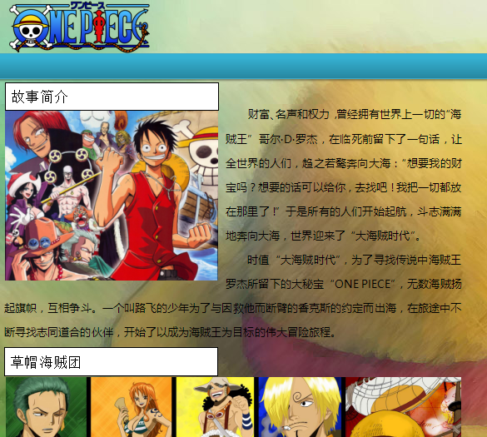
原创设计
设计图稿

Slide 9
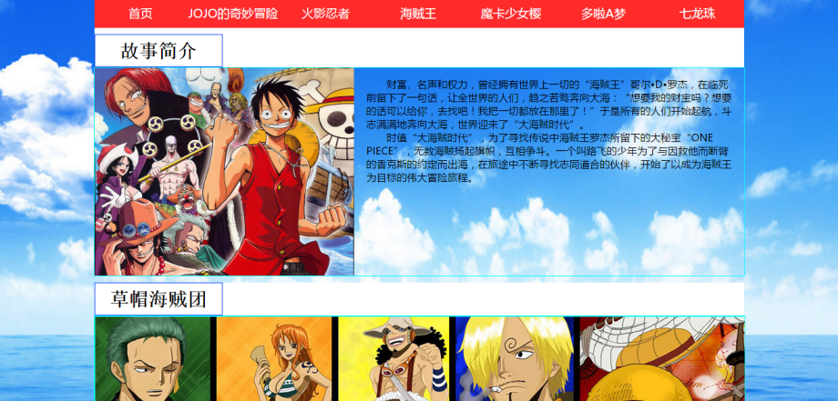
原创设计
效果展示

Slide 10

关于每人的任务
我们组的设计分为主页以及6个分页面
其中一个分页面由2个基础较为薄弱的同学制作
其余主页和分页面都由一名同学负责制作。
初衷：希望每个参与实
习过程的同学不会度过
无所事事的两周。

Slide 11

页面展示

Slide 12
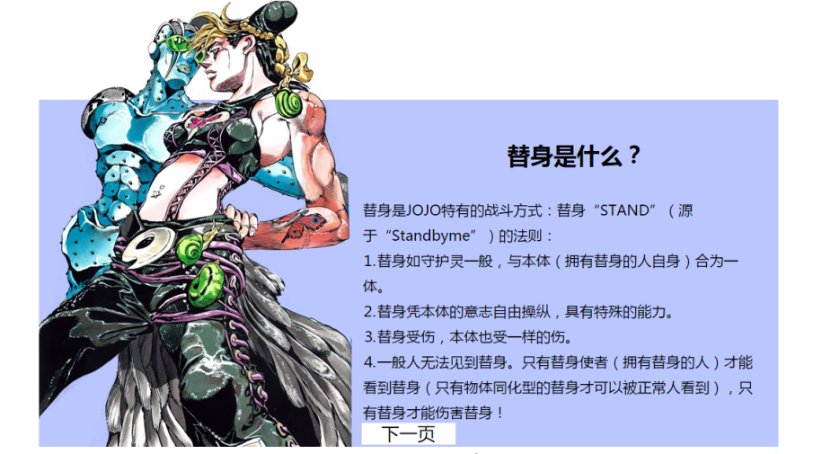

Slide 13
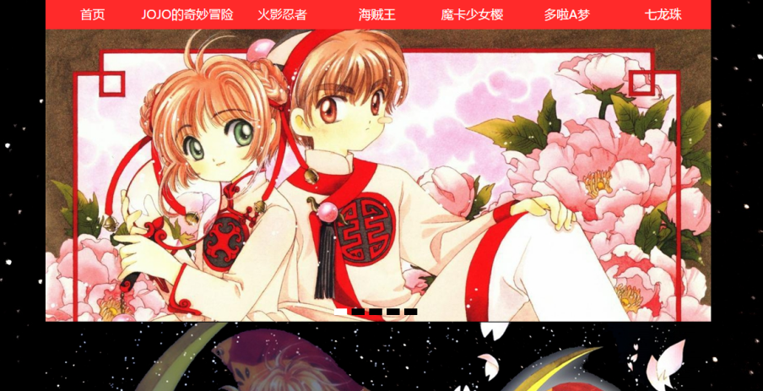

Slide 14
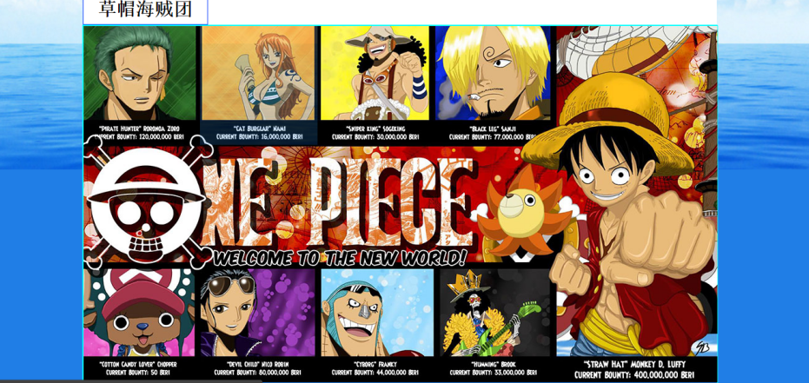

Slide 15
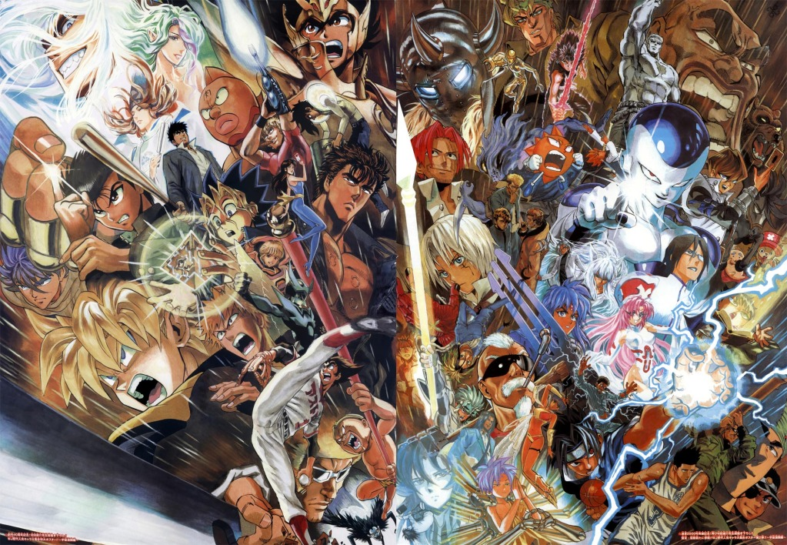
谢谢大家

